Slide 1
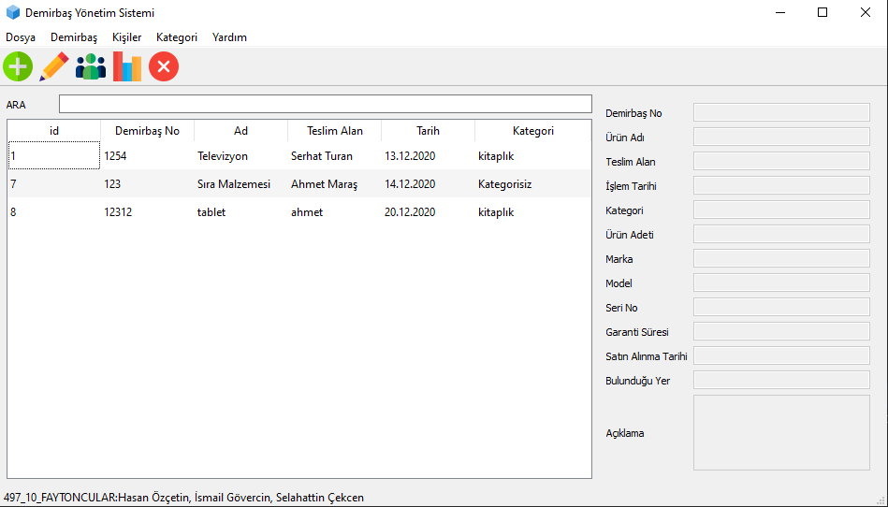
Demirbaş Envanter Yönetim Sistemi
497_10 “Faytoncular” - PYTHON EĞİTİCİ EĞİTİMİ (2020000497) PROJE ÇALIŞMASI

Slide 2
Demirbaş Envanter Yönetim Sistemi
497_10 “Faytoncular” - PYTHON EĞİTİCİ EĞİTİMİ (2020000497) PROJE ÇALIŞMASI
Karşılama Ekranı
Sade bir ara yüz ve kolay kullanım hedefleriyle, zimmet işlemlerinin hızlı bir şekilde yapılabilmesi ve istenildiğinde bu verilere kolayca ulaşma ve verileri güncelleme işlemlerini gerçekleştirme düşüncesiyle geliştirdiğimiz yazılıma ait karşılama ekranı.

Slide 3
Demirbaş Envanter Yönetim Sistemi
497_10 “Faytoncular” - PYTHON EĞİTİCİ EĞİTİMİ (2020000497) PROJE ÇALIŞMASI
Karşılama Ekranı
Ana Menü
Hızlı Erişim Menüsü
Arama Bölgesi
Demirbaş detay
görüntüleme alanı
Kayıtlı Envanter Özet Görünüm
ve
Hızlı Erişim Alanı

Slide 4
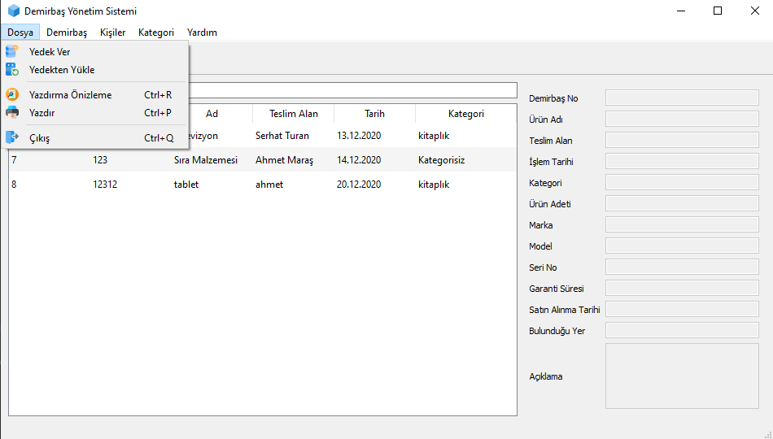
Demirbaş Envanter Yönetim Sistemi
497_10 “Faytoncular” - PYTHON EĞİTİCİ EĞİTİMİ (2020000497) PROJE ÇALIŞMASI
Dosya Menüsü
Yedek Oluşturma
Yedeklenen verileri hızlıca sisteme dahil etme
Rapor Önizleme
Rapor Döküm

Slide 5
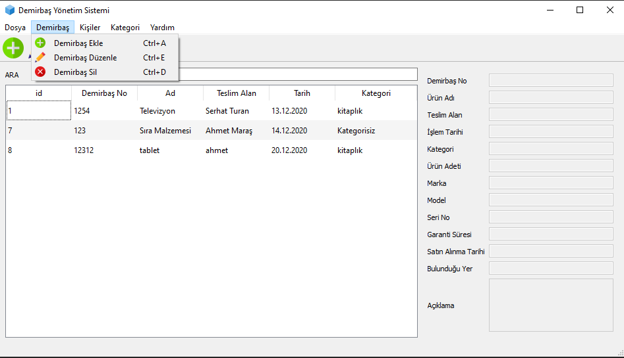
Demirbaş Envanter Yönetim Sistemi
497_10 “Faytoncular” - PYTHON EĞİTİCİ EĞİTİMİ (2020000497) PROJE ÇALIŞMASI
Demirbaş Menüsü
Kayıtların ekleme, düzenleme
ve silme işlemlerinin yer aldığı
kısım

Slide 6
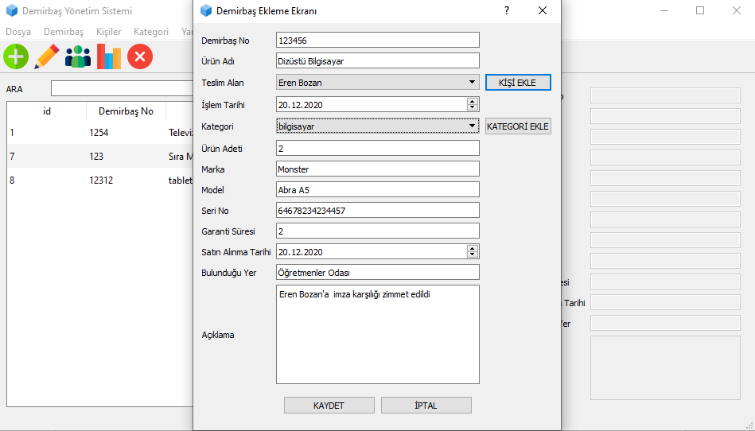
Demirbaş Envanter Yönetim Sistemi
497_10 “Faytoncular” - PYTHON EĞİTİCİ EĞİTİMİ (2020000497) PROJE ÇALIŞMASI
Demirbaş Ekleme-Düzenleme Alanı
Demirbaş ekleme bölümü ile yeni demirbaş ekleme işlemleri ve düzenlemeler yapılıp kayıt edilebilir.
Kişi Ekle hızlı erişim düğmesi ile anlık kişi eklenebilir.
Kategori ekle hızlı erişim düğmesi ile kolay bir şekilde kategori oluşturulabilir.

Slide 7
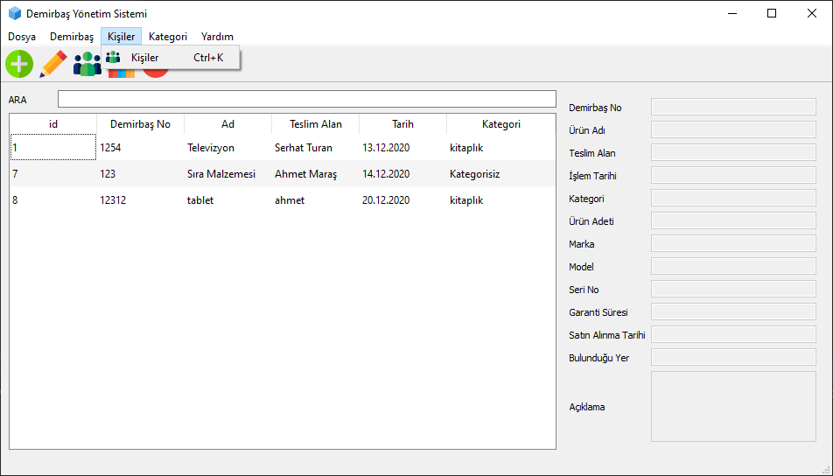
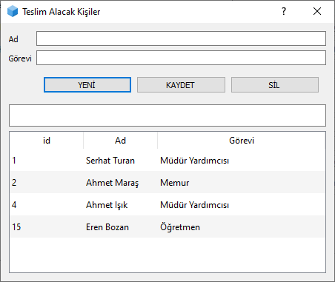
Demirbaş Envanter Yönetim Sistemi
497_10 “Faytoncular” - PYTHON EĞİTİCİ EĞİTİMİ (2020000497) PROJE ÇALIŞMASI
Teslim Alacak Kişiler
Bu bölüm ile demirbaşların zimmetleneceği kişiler sisteme dahil edilebilir ve daha sonra bu kişilere envanter kaydı yapılırken hızlı erişim bölmesi ile tekrar isim girilmeden ulaşılabilir.

Slide 8
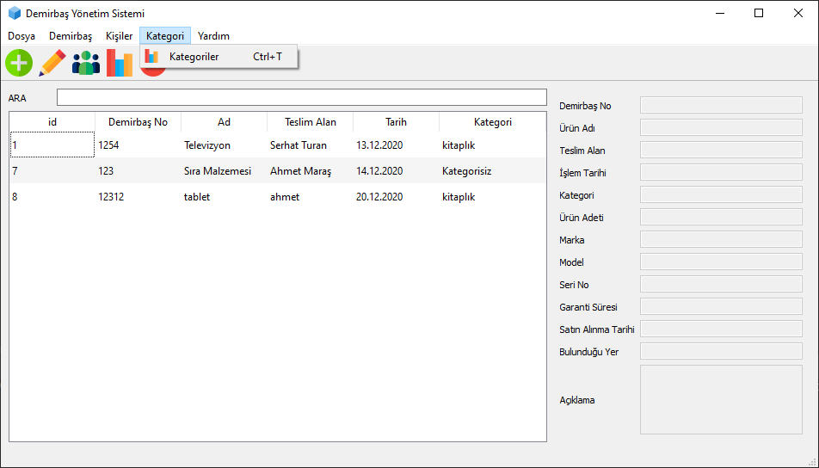
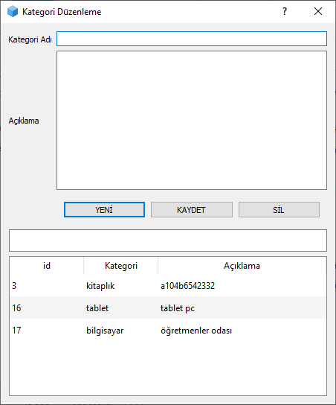
Demirbaş Envanter Yönetim Sistemi
497_10 “Faytoncular” - PYTHON EĞİTİCİ EĞİTİMİ (2020000497) PROJE ÇALIŞMASI
Teslim Alacak Kişiler
Envanterlerin türlere göre kategorilendirililmesi amacıyla kategori listesinin oluşturulduğu alan.
Burada uluşturulan kategorilere göre demirbaş eklerken açılır menü üzerinden ürünler kategorize edilerek kayıt işlemi sağlanmakta.

Slide 9
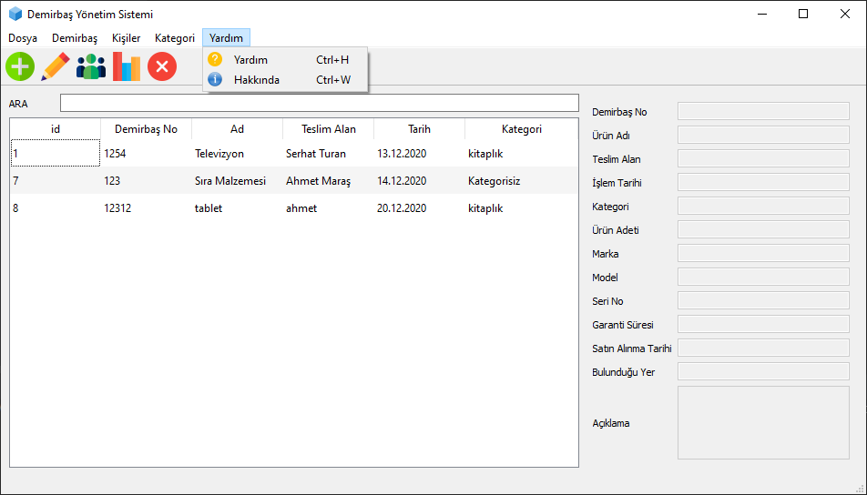
Demirbaş Envanter Yönetim Sistemi
497_10 “Faytoncular” - PYTHON EĞİTİCİ EĞİTİMİ (2020000497) PROJE ÇALIŞMASI
Yardım Menüsü
Uygulamanın arayüz tanıtımı ve kullanımına ait detayların yer aldığı yardım dökümanına kolay bir şekilde bu kısımdan ulaşılabilir.

Slide 10

Demirbaş Envanter Yönetim Sistemi
497_10 “Faytoncular” - PYTHON EĞİTİCİ EĞİTİMİ (2020000497) PROJE ÇALIŞMASI
Hızlı Erişim Menüsü
Hızlı erişim menüsü ile demirbaş
ekleme, silme düzenleme veya görüntüleme gibi tüm temel işlemlere hızlıca ulaşılabilir.
Demirbaş Ekle
Demirbaş Düzenle
Kişileri Listele - Ekle
Kategori Listele- Ekle
Demirbaş Sil

Slide 11
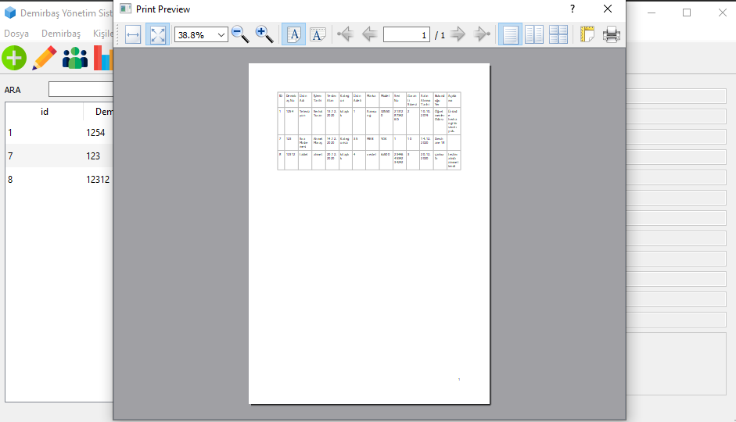
Demirbaş Envanter Yönetim Sistemi
497_10 “Faytoncular” - PYTHON EĞİTİCİ EĞİTİMİ (2020000497) PROJE ÇALIŞMASI
Ön izleme ve Yazdır
Uygulama veri tabanına kaydettiğimiz tüm içerikler liste şeklinde ön izlenebilir ve tek tuş ile yazdırılabilir

Slide 12
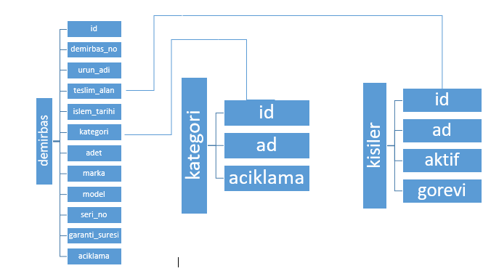
Demirbaş Envanter Yönetim Sistemi
497_10 “Faytoncular” - PYTHON EĞİTİCİ EĞİTİMİ (2020000497) PROJE ÇALIŞMASI
Veritabanı Yapısı

Slide 13
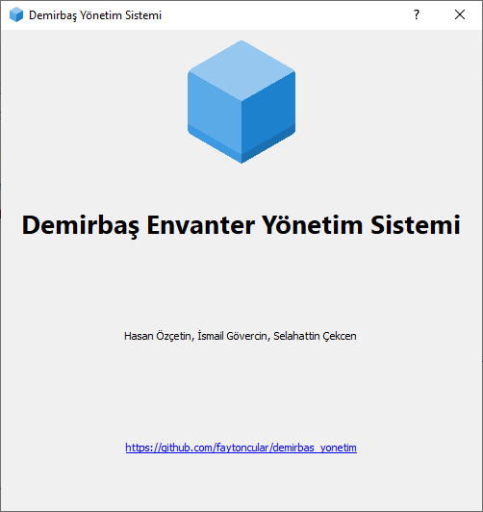
Demirbaş Envanter Yönetim Sistemi
497_10 “Faytoncular” - PYTHON EĞİTİCİ EĞİTİMİ (2020000497) PROJE ÇALIŞMASI
Uygulama Hakkında
Demirbaş Envanter Yönetim Sistemi
Grup ismi
497_10 “Faytoncular ”
Hazırlayanlar:
Hasan Özçetin
İsmail Gövercin
Selahattin Çekcen
Github Adresi
https://github.com/faytoncular/demirbas_yonetim

